Slide 1
- Formation offre & produit Fenêtre PVC – Par Denis Boulanger et Christophe Guillet 26/06/2023

Slide 2
Nos entités
Notre métier et son environnement
Anatomie d’une menuiserie et son occultation
Que vendons nous chez Lapeyre Industries
Planche de profil
Planche portes d’entrée
Offres commerciale PVC

Slide 3





Nos entités
X11

Slide 4
Notre métier c’est quoi ?
Gammiste
Gamme de produit unique et sur mesure pour nos réseaux
Fabricant
Industriel, nos gammes de produits sont paramétrées et câblées directement avec nos usines
Distributeur
Marketing et équipes de ventes en interne

Slide 5
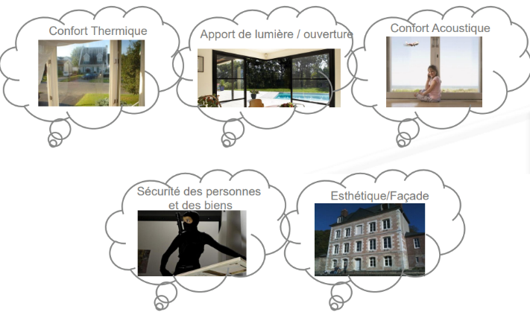
FONCTIONS DE LA FENETRE

Slide 6
Conception de la menuiserie pvc
De part les caractéristiques mécaniques intrinsèques de son matériau de base, la menuiserie en PVC fait appel à des technologies et à des solutions d’assemblages qui lui sont propres et sont largement utilisées :
Soudage
Collage
Clipage
Coextrusion / post-coextrusion
Ce dossier se propose d’étudier l’ensemble des éléments constitutifs d’une menuiserie, d’en définir leur rôle, et leur fonction.
Les connaissances développées dans cette formation pourront intéresser l‘ensemble des services opérant au sein de la filière « Menuiseries en PVC ». Du concepteur au poseur, en passant par les acteurs de la fabrication et du contrôle de la qualité, ainsi que les technico commerciaux chargés de la prescription, chacun trouvera à parfaire ses connaissances du produit.
Ce dossier est basé sur les connaissances et sur les fabrications actuellement connues, en France, en matière de conception.

Slide 7
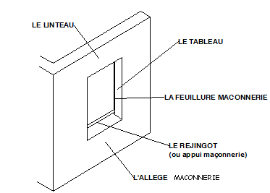
Lexique
L’ENVIRONNEMENT DE LA FENETRE : LA BAIE
Nota : afin de faciliter la compréhension, le terme « fenêtre » regroupe l’ensemble des typologies relatives aux systèmes du type fenêtres et porte fenêtres à frappe ou à translation.
Les fermetures par volet roulant seront traitées dès lors qu’elles sont intégrées à la « fenêtre » sous forme de « bloc-baie ».

Slide 8
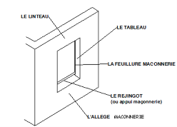
Lexique
LE GROS ŒUVRE
Structure en maçonnerie composant le mur dans lequel sera « mis en œuvre » la fenêtre. Il peut être réalisé en béton, en parpaing, en brique ou encore en pierre ou en bois.
LE TABLEAU
Ouverture de la baie ; on parle de dimensions en «largeur tableau » et de « hauteur tableau ».
LE LINTEAU
Elément supérieur de la baie ; il peut être horizontal ou cintré.
L’ALLEGE
Elément inférieur de la baie ; elle peut être maçonné, pleine ou vitrée.
LE REJINGOT
Appui en maçonnerie destiné à déporter l’eau de ruissellement hors du mur et sur lequel vient s’appuyer la fenêtre.

Slide 9
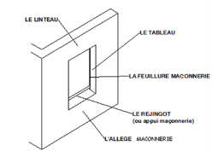
Lexique
LA FEUILLURE MACONNERIE
Feuillure réalisée coté intérieur de la baie et destinée à recevoir la fenêtre dans le cas d’une mise en œuvre dite « en feuillure maçonnerie ».
LE DOUBLAGE
Complexe isolant appliqué soit du coté intérieur soit du coté extérieur du gros œuvre destiné à améliorer ses performances d’isolation thermique et (ou) acoustique. Il est généralement composé d’une laine minérale ou d’un polystyrène accolé à une plaque de plâtre ou à un briquetage mince.
LE SEUIL
Partie basse de la baie située au niveau du sol intérieur de la pièce

Slide 10
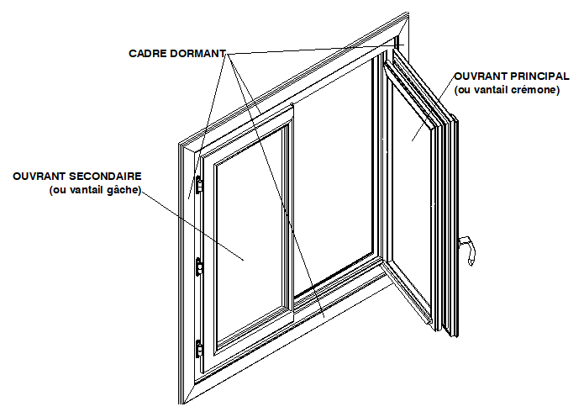
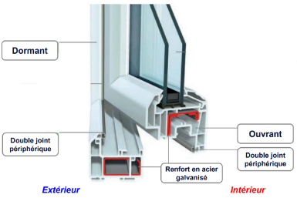
Lexique
LA FENETRE : LE DORMANT ET L’OUVRANT

Slide 11
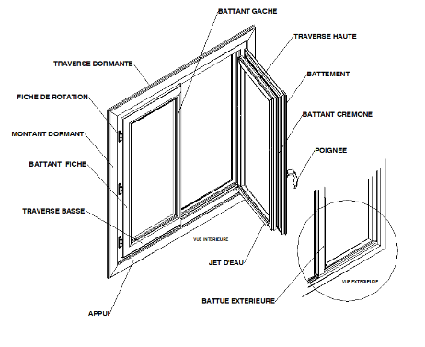
Lexique
LA FENETRE : LE DORMANT ET L’OUVRANT

Slide 12
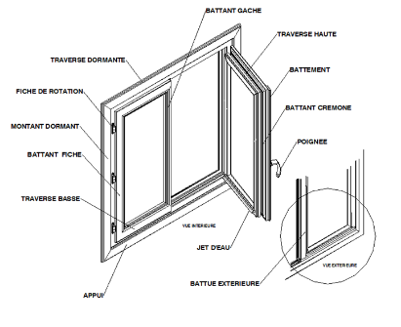
Lexique
LE DORMANT (ou cadre dormant)
Cadre extérieur de la fenêtre fixé dans le gros œuvre ; il est composé des éléments suivants :
Le montant dormant : éléments verticaux
La traverse dormante : élément supérieur horizontal ou cintré
L’appui : élément inférieur horizontal ; cet élément a un rôle prépondérant pour l’étanchéité à l’eau de la fenêtre
Le meneau : élément vertical destiné à créer des zones pour les fenêtres composées. En horizontal l'élément est appelé traverse
La tapée d’isolation (ou fourrure d’épaisseur) : élément qui se fixe à l’extérieur du dormant et destiné à compenser les différentes épaisseurs de doublages

Slide 13

Lexique
L’OUVRANT (ou vantail)
Elément mobile de la fenêtre lié au dormant, il est composé des éléments suivants dans le cas des fenêtres à deux vantaux :
L’ouvrant principal (ou vantail crémone) : cet ouvrant est celui sur lequel est fixé la poignée de manœuvre
L’ouvrant secondaire (ou vantail gâche) : cet ouvrant est celui sur lequel est fixée la gâche de verrouillage
Le battant fiche : élément vertical ou horizontal (cas des abattants) recevant les organes de rotation
Le battant crémone : élément vertical ou horizontal (cas des abattants) recevant les organes de condamnation
Le battant gâche : élément vertical recevant les organes de verrouillage. Il n’existe que dans les menuiseries à deux vantaux
La traverse haute : élément horizontal supérieur
La traverse basse : élément horizontal inférieur
La traverse intermédiaire : élément horizontal destiné à séparer un vitrage en plusieurs parties

Slide 14
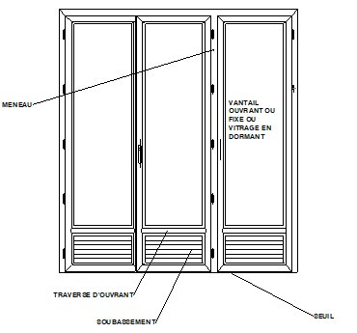
Lexique
L’OUVRANT (ou vantail)
La battue : élément extérieur destiné à reproduire une feuillure de liaison entre les deux vantaux
Le battement : élément intérieur optionnel destiné à l’esthétique
Le jet d’eau : élément horizontal posé à l’extérieur sur la traverse basse de l’ouvrant et destiner à améliorer l’étanchéité à l’eau (dans les nouvelles conceptions ce jet d’eau est principalement esthétique).
Le soubassement : partie basse optionnelle d’un ouvrant pouvant être pleine ou vitrée
La parclose : profilé destiné à bloquer le vitrage dans la feuillure à verre

Slide 15
Lexique
LA QUINCAILLERIE
La garniture d’étanchéité (ou joint d’étanchéité) : composant souple destiné à limiter le passage d’air entre le dormant et l’ouvrant
La crémone : système mécanique assurant la condamnation des ouvrants sur le dormant
La gâche : composant anti-usure destiné à recevoir les organes de verrouillage de la crémone
Le verrou : système mécanique à baïonnette destiné à bloquer un vantail secondaire
La fiche : composant destiné à assurer la rotation du vantail sur le dormant
Le fouillot : axe du carré de manœuvre de la poignée

Slide 16

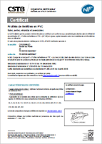



Environnement certificatif - LabelS
Nos profilés, nos gammes de produits, ainsi que notre fabrication sont certifiés.
Ceci assure le respect de la norme, des performances déclarées, et de la qualité de fabrication

Slide 17
Le système de fenêtre en pvc
L’AVIS TECHNIQUE
C’est une procédure qui vise à valider une conception de fenêtre dès lors que cette conception ne peut, de par sa nature, s’appuyer sur des textes normatifs en vigueurs.
Il s’agit alors de menuiseries dites NON TRADITIONNELLES.
Sont notamment concernés les SYSTEMES de menuiseries en PVC, et les menuiseries aluminium à rupture de pont thermiques en PVC.
L’Avis Technique est formulé par un groupe d’experts qui se réunissent dans le cadre du CSTB au sein d’un GROUPE SPECIALISE n°6 (GS6). Ce groupe se prononce sur un dossier établi par le demandeur et instruit par le rapporteur du CSTB.
Ce document est un avis sur l’aptitude à l’emploi du SYSTEME pour la fabrication de fenêtres en PVC destinées au marché métropolitain et DOM TOM.
Les essais, à minima, des performances de perméabilité à l’air, d’étanchéité à l’eau et de résistance aux effets du vent, réalisés par le demandeur et par le CSTB dans le cadre de l’instruction sont destinés à vérifier l’aptitude à l’emploi. L’Avis Technique ne fait état d ‘aucun niveau de performance A.E.V.
Les typologies et les dimensions retenues dans l’Avis Technique résultent d’essais effectués par le fabriquant et par le CSTB. Elles déterminent un DOMAINE D’EMPLOI représentatif d’une gamme courante de fenêtres.

Slide 18
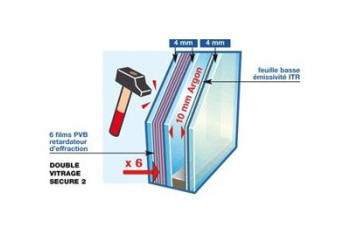
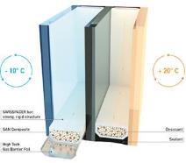
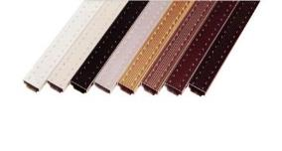
Vitrage
https://fr.saint-gobain-building-glass.com/fr/guide-de-choix-portes-en-verre-pour-linterieur-0

Slide 19
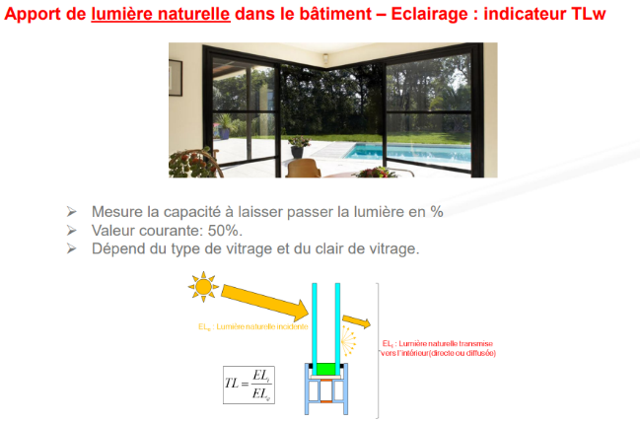
VITRAGE : FONCTION APPORT DE LUMIERE

Slide 20
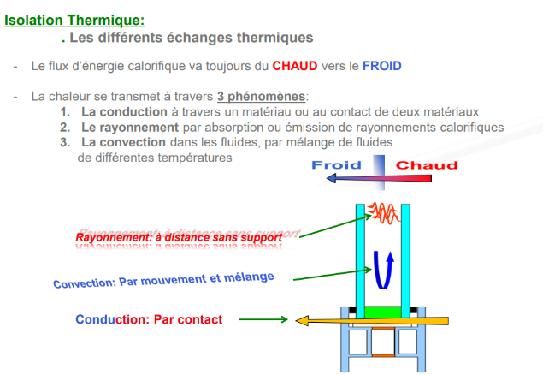
VITRAGE : FONCTION ISOLATION THERMIQUE

Slide 21
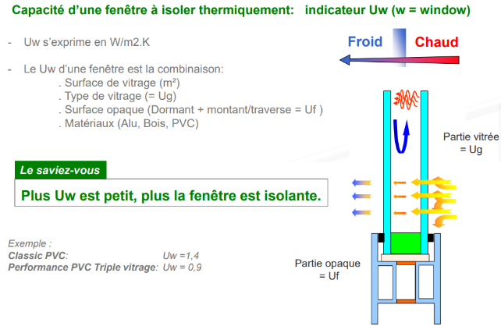
VITRAGE : FONCTION ISOLATION THERMIQUE

Slide 22
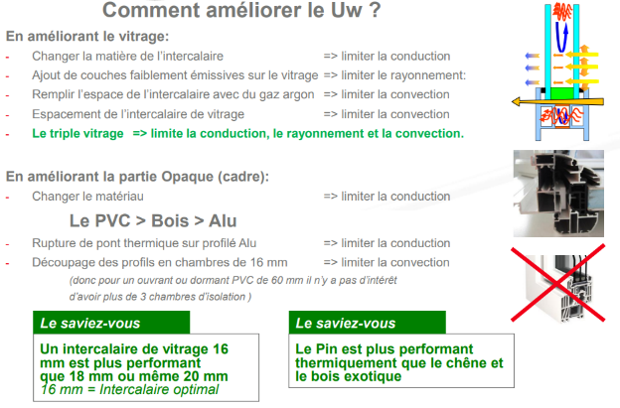
VITRAGE : FONCTION ISOLATION THERMIQUE

Slide 23
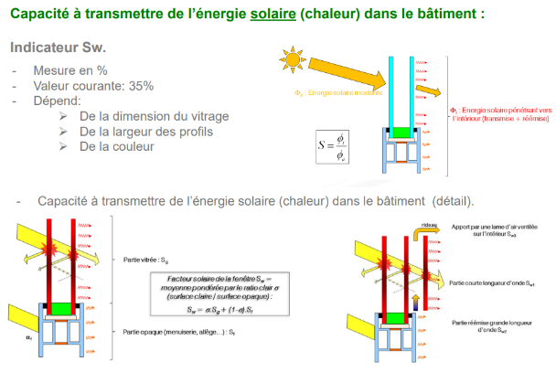
VITRAGE : FONCTION APPORT D’ENERGIE

Slide 24
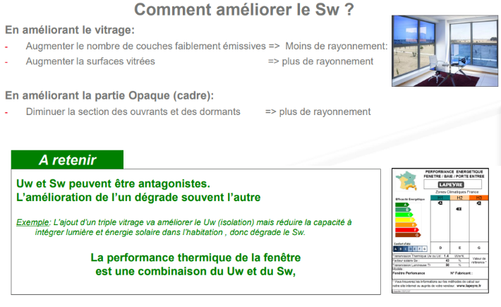
VITRAGE : FONCTION APPORT D’ENERGIE

Slide 25
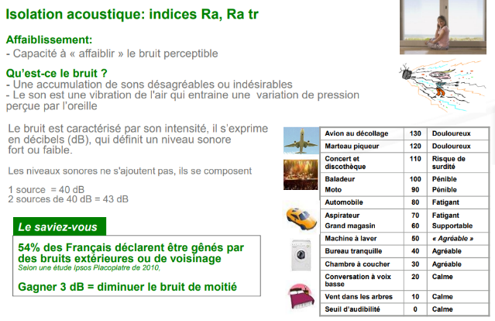
VITRAGE : FONCTION ISOLATION ACOUSTIQUE

Slide 26
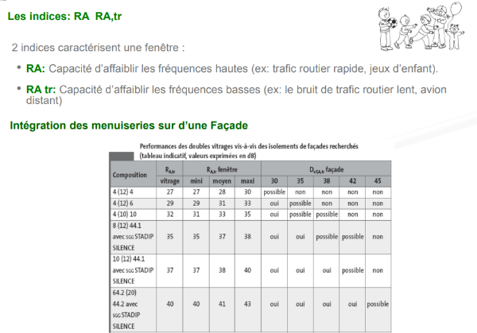
VITRAGE : FONCTION ISOLATION ACOUSTIQUE

Slide 27
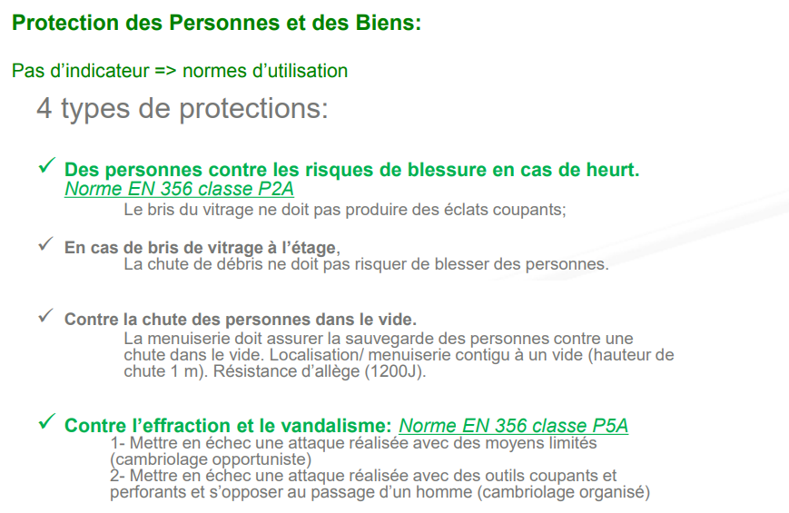
VITRAGE : FONCTION SECURITE

Slide 28


Le système de fenêtre en pvc
LES SYSTEMES D’OUVERTURE :
Sur le marché français nous retiendrons les 2 familles.
Les ouvrants à frappe
L’ouvrant en abattant : l’axe de rotation horizontal est situé sur la traverse basse du vantail. L’ouvrant se déplace à l’intérieur de la pièce
L’ouvrant à la française : l’axe de rotation vertical est situé sur le montant vertical du vantail. L’ouvrant se déplace à l’intérieur de la pièce

Slide 29

Le système de fenêtre en pvc
LES SYSTEMES D’OUVERTURE :
Sur le marché français nous retiendrons les 2 familles.
Les ouvrants à frappe
L’ouvrant oscillo-battant : Ouverture mixte, à la fois ouvrant en abattant ou ouvrant à la française. L’ouvrant se déplace à l’intérieur de la pièce
L’ouvrant basculant : l’axe de rotation horizontal est situé au milieu des deux montants
- L’ouvrant extérieur : l’axe de rotation vertical est situé sur le montant vertical du vantail. L’ouvrant se déplace vers l’extérieur de la pièce

Slide 30
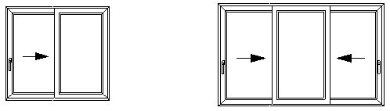
Le système de fenêtre en pvc
Les ouvrants à translation
- L’ouvrant à translation ou « coulissant » : La manœuvre d’ouverture / fermeture est réalisée par un déplacement longitudinal le long d’un rail fixé sur l’appui du dormant
- L’ouvrant coulissant à frappe : Ouverture mixte, à la fois ouvrant en abattant et coulissant à translation. L’ouvrant se déplace à l’intérieur de la pièce

Slide 31
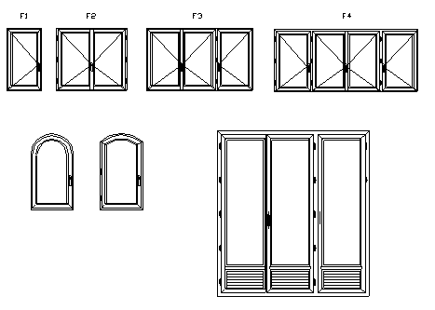
Le système de fenêtre en pvc
LA GAMME
Un SYSTEME complet de fenêtre en PVC doit réunir l’ensemble des typologies suivantes.
- Fenêtre ouvrants à frappe rectangulaires ou cintrées :
Le châssis abattant
La fenêtre à 1 vantail
La fenêtre à 2 vantaux
La fenêtre à 3 vantaux
La fenêtre à 4 vantaux
La porte-fenêtre à 1 vantail
La porte-fenêtre à 2 vantaux
La porte-fenêtre à 3 vantaux
La porte-fenêtre à 4 vantaux

Slide 32

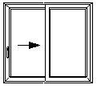
Le système de fenêtre en pvc
- Fenêtre ouvrants à frappe en trapèze :
Le châssis abattant
La fenêtre à 1 vantail
La fenêtre à 2 vantaux
La fenêtre à 3 vantaux
La porte-fenêtre à 1 vantail
La porte-fenêtre à 2 vantaux
Fenêtre ouvrants à translation :
Le coulissant simple à 2 vantaux
Le coulissant simple à 3 ou 4 vantaux
Le coulissant à galandage

Slide 33
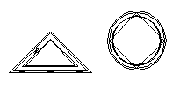
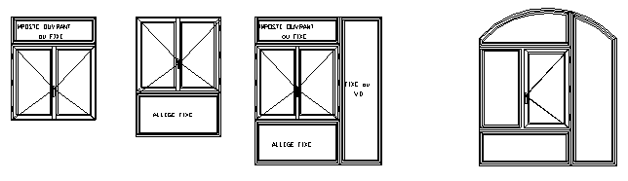
Le système de fenêtre en pvc
- Fenêtre de formes particulières :
L’œil de bœuf fixe
L’œil de bœuf ouvrant
Le houteau fixe
Le houteau ouvrant
Les menuiseries composées :
Fenêtre avec fixes latéraux
Fenêtre sur allège
Fenêtre avec imposte
Fenêtres jumelées
Les blocs-baies (fenêtre équipée d’un coffre de volet roulant)

Slide 34
Le système de fenêtre en pvc
LES PROFILS EN PVC
Les profilés principaux : Ce sont ceux qui assurent la structure mécanique de la fenêtre ainsi que la conservation des performances de perméabilité à l’air et d’étanchéité à l’eau.
Les dormants
Les meneaux
Les pièces d’appui
Les battants d’ouvrants
Les traverses d’ouvrants
Les tapées
- Les profilés secondaires : Ce sont ceux qui assurent uniquement la conservation des performances de perméabilité à l’air et d’étanchéité à l’eau.
Les parcloses
Les battues extérieures
Les lames de soubassement
- Les profilés complémentaires : Ce sont ceux qui ont un rôle d’habillage et (ou) esthétique.
Les cornières d’habillage pour la rénovation
Les couvre-joints intérieurs
Les battements
Les petits bois (PPVC)
Les jets d’eau

Slide 35
Rôle et conception des dormants
Généralités
La norme actuelle NF EN 12608 fixe les épaisseurs minimales des parois constitutives du profilé de dormant : 2.5 mm pour les parements intérieurs et extérieurs et 2 mm pour les parois extérieures hors parement (notion du tube fermée).
Selon le niveau de performance en matière d’isolation thermique recherché le profilé sera à 2 ou et + de chambres.
La géométrie et la position des chambres sera également déterminée en fonction du circuit d’écoulement des eaux d’infiltration ; Il est à noter qu’il est interdit de faire circuler de l’eau en phase liquide dans une chambre dans laquelle sera placé un renfort métallique.
Nous étudierons dans le détail l’organisation de la feuillure à verre dans le chapitre traitant du vitrage.
Un joint d’étanchéité supplémentaire pourra être prévu sur le talon de la feuillure coté vantail ; ce joint d’étanchéité permettra d’une part d’améliorer l’étanchéité à l’eau et d’autre part d’améliorer les performances d’isolation thermique et les qualités acoustiques de la fenêtre.
Compte tenu des différentes méthodes de mise en œuvre des fenêtres, un système complet doit comporter une gamme de différents dormants.

Slide 36
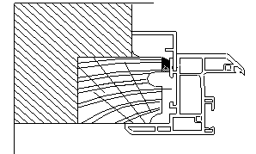
Rôle et conception des dormants
Dormant de rénovation avec conservation de l’ancien dormant bois :
Ce dormant est destiné à venir se positionner sur l’ancien dormant en bois ; il est caractérisé par une aile de recouvrement qui varie de 30 à 80 mm minimum afin de venir recouvrir dans sa totalité l’ancien cadre en bois.
La hauteur de la feuillure extérieure doit être adaptée à l’ancien cadre dormant en fonction, de son épaisseur et de la présence ou non de tapées de persiennes ; dans certains cas une fourrure d’épaisseur compensatrice sera nécessaire.
Sur l’angle extérieur il est nécessaire de prévoir un logement pour le clipage ou le collage des habillages extérieurs sur les montants et sur la traverse haute et de la bavette sur la traverse basse.

Slide 37
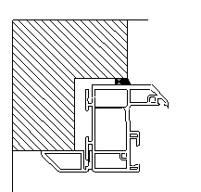
Rôle et conception des dormants
Dormant de rénovation avec dépose totale de l’ancien dormant bois :
Ce dormant est destiné à venir se loger en lieu et place de l’ancien dormant en bois préalablement déposé. Les dimensions de la feuillure sont fonction du gros œuvre ; Pour un ancien mur en pierre cette feuillure est d’environ 20 mm de largeur d’appui.
Ce dormant ne possèdera pas de recouvrement intérieur afin de permettre son passage dans l’ébrasement.

Slide 38
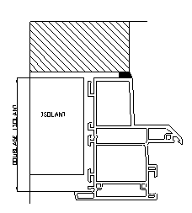
Rôle et conception des dormants
Dormant pour doublages intérieurs :
Ce dormant est également appelé « monobloc » car il regroupe dans un même profilé le dormant et la tapée d’isolation.
La largeur du dormant est déterminée par l’épaisseur du complexe isolant ; Ce dernier varie de 80 à 150 mm.
Le cumul des tolérances de mise en œuvre ainsi que les sections minimales des garnitures d’étanchéités (fond de joint + mastic) oblige d’avoir un nez d’appui sur le gros œuvre de 28mm minimum.
Un recouvrement intérieur de 10 à 15 mm servira de couvre joint sur le complexe isolant.

Slide 39
Rôle et conception des dormants
Le meneau :
Son épaisseur est identique à celle des dormantes rénovations et dépose totale afin de permettre sa liaison avec le dormant soit par soudage soit par assemblage mécanique.
Sa largeur sera déterminée par la forme et par la dimension du renfort ; en effet le meneau est généralement utilisé pour des fenêtres de grandes dimensions ou le besoin en inertie est prépondérant.

Slide 40
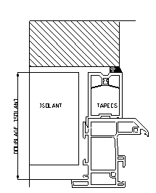
Rôle et conception des dormants
La tapée d’épaisseur :
En l’absence de dormants monoblocs il sera nécessaire d’utiliser les tapées d’épaisseur. Il est possible d’utiliser soit une gamme de tapées d’un module de 10 mm soit de tapées recoupables, dans ce dernier cas attention à l’épaisseur des voiles intérieurs qui seront de 2 mm, son épaisseur sera de 28 mm minimum.
L’utilisation des tapées impose la mise en place d’une pièce d’appui, ces tapées seront fixées sur le dormant par clipage et vissage, une attention toute particulière sera portée à la qualité de l’étanchéité tant entre la tapée et le dormant qu’en pied de tapée au niveau de la pièce d’appui.

Slide 41
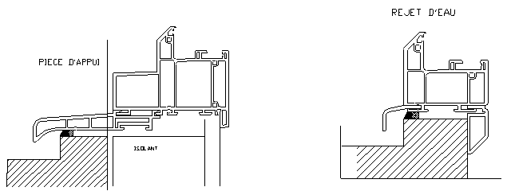
Rôle et conception des dormants
La pièce d’appui ou rejet d’eau:
Selon les types de mise en œuvre ces profilés permettent de conduire l’eau de ruissellement à l’extérieur du rejingot.
Compte tenu des règles de mise en œuvre des menuiseries pour une pose sans retour de rejingot le débord de la pièce d’appui sera de 60 mm au niveau de la « goutte d’eau ».

Slide 42
Rôle et conception des dormants
Les seuils en aluminium :
Les portes fenêtres peuvent être équipées d’un seuil en aluminium. On distingue les seuils avec feuillure et les seuils surbaissés.
Les seuils avec feuillure sont peut utilisés ; néanmoins ils offrent l’avantage de permettre une très bonne étanchéité à l’eau à l’instar des appuis en PVC. Ils peuvent être à rupture de pont thermique pour éviter les condensations.
Les seuils surbaissés sont utilisés pour limiter l’obstacle au passage du pied et pour les cas ou un passage d’un fauteuil pour handicapé est exigé (ressaut < 20 mm). Dans ce cas la hauteur utile du seuil ne devra pas dépassée 20 mm par rapport au sol fini intérieur et à la terrasse extérieure. Pour éviter les entrées d’eau il faudra prévoir soit un système de récupération des eaux de pluie par caillebotis en avant du seuil soit l’installation d’une avancée (auvent) au dessus de la porte fenêtre. En général un jet d’eau sur ouvrant est recommandé.
Les seuils sont liaisonnés avec les montants dormant soit grâce à un système d’assembleur avec patin d’étanchéité soit à l’aide de vis qui viennent se loger dans des alvéovis prévues dans les profilés de dormant. Un patin d’étanchéité est placé entre le seuil et le montant dormant.

Slide 43
Rôle et conception des ouvrants
Généralités
La norme actuelle NF EN 12608 fixe les épaisseurs minimales des parois constitutives du profilé des battants : 2.5 mm pour les parements intérieurs et extérieurs et 2 mm pour les parois extérieures hors parement (notion du tube fermée).
L’épaisseur du battant correspond d’une part à une optimisation des dimensions nécessaires au logement des composants et d’autre part aux impératifs du process de fabrication ; coté feuillure de crémone nous devons tenir compte des impératifs suivants :
- logement de la fiche de rotation : 14 mm
- emplacement du joint d’étanchéité et ébavurage de la rainure de crémone : 8 mm
- rainure européenne dite rainure européenne : 16 mm
- drainage extérieur et goutte d’eau : 8 mm
L’épaisseur minimale serait de 46 mm ; Par contre les nouvelles réglementations thermiques obligent à des coefficients d’isolation thermique de plus en plus performants et, compte tenu de la très faible incidence sur le coût, de l’épaisseur des profilés (effet tube), il n’existe pas de profilés d’une épaisseur inférieure à 60 mm. Nous observons au contraire une augmentation de cette épaisseur jusqu’à 75 mm.
Les profilés comportent au minimum 2 chambres ; on trouve couramment des profilés à 3 et 4 chambres. Le nombre de chambre a une incidence sur la performance thermique du profilé.
A l’instar des profilés de dormants, la géométrie et la position des chambres sera également déterminée en fonction du circuit d’écoulement des eaux d’infiltration ; Il est à noter qu’il est interdit de faire circuler de l’eau en phase liquide dans une chambre dans laquelle sera placé un renfort métallique.
La feuillure coté rainure à crémone tiendra compte d’un jeu fonctionnel pour la quincaillerie de condamnation de 12 mm (standard européen). D’autre part la valeur de la largeur d’appui du joint d’étanchéité sera de 8 à 9 mm.

Slide 44
Rôle et conception des ouvrants
La masse centrale
La jonction des deux vantaux d’une menuiserie devra faire l’objet d’une attention toute particulière. En effet c’est l’élément visible de l’intérieur et de l’extérieur du logement. Sa conception déterminera l’esthétique, le clair de vue et les limites dimensionnelles du système de menuiserie.
Il existe 4 familles de masse centrale :
- La masse centrale symétrique : esthétique, économique, forte inertie
La masse centrale symétrique avec double délignage : esthétique, inertie moyenne, étanchéité à l’eau complexe
- La masse centrale dissymétrique : grand clair de vue, inertie moyenne, poignée centrée possible,
gestion de 2 profilés.
- La masse centrale dissymétrique avec délignage : inertie forte, gestion d’un seul profilé

Slide 45
Prise de cotes

Slide 46
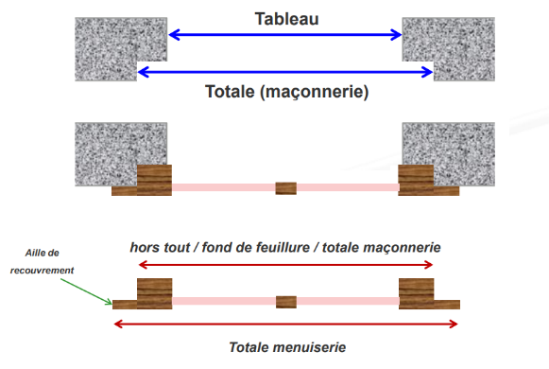
Prise de cotes

Slide 47
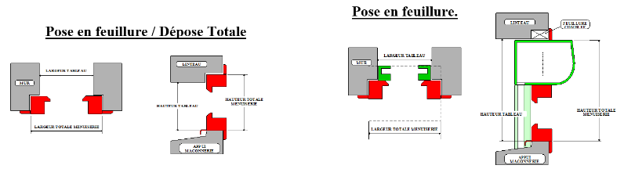
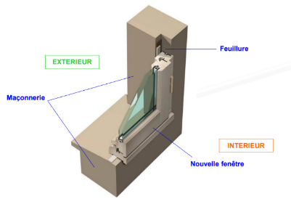
Les types de pose

Slide 48
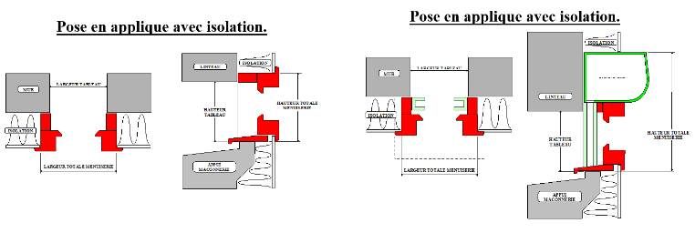
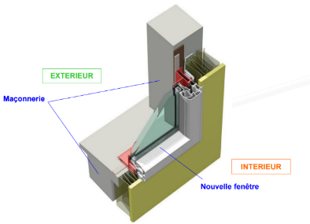
Les types de pose

Slide 49
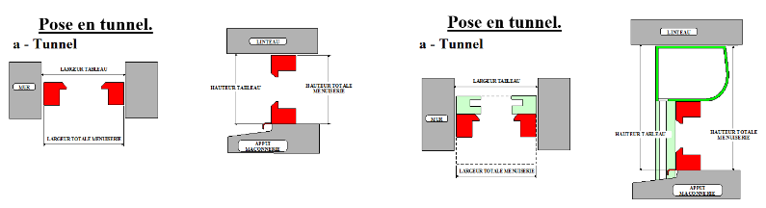
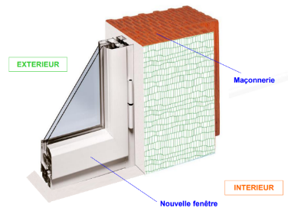
Les types de pose

Slide 50
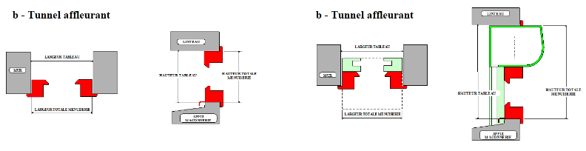
Les types de pose

Slide 51
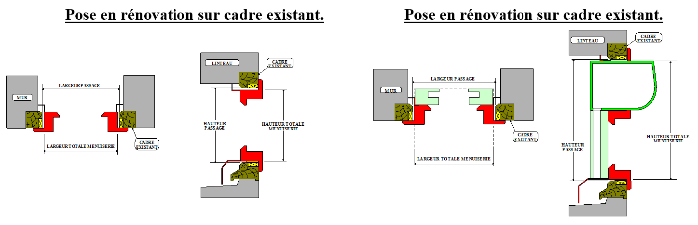
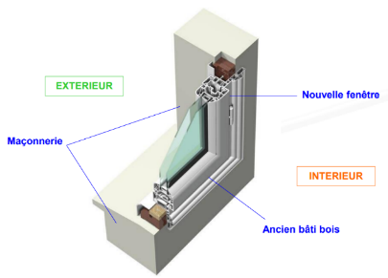
Les types de pose

Slide 52
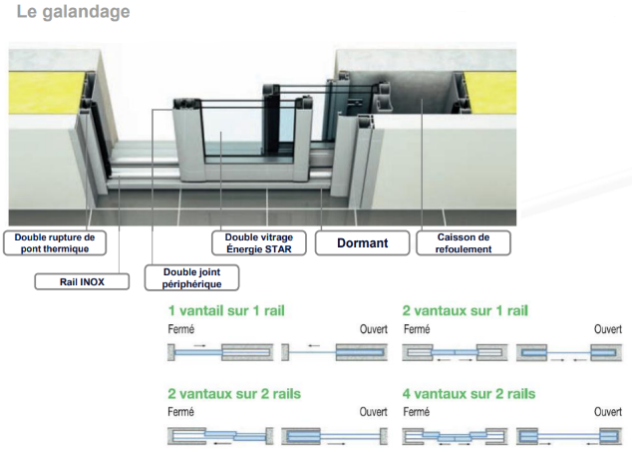
Les types de pose

Slide 53
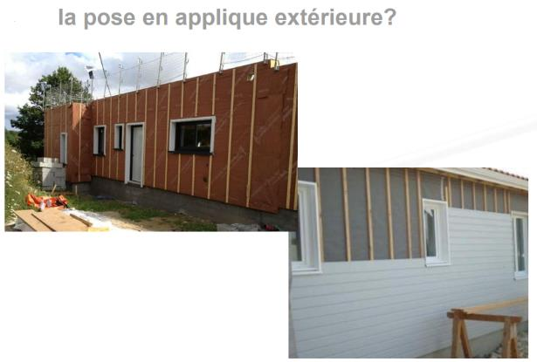
Les types de pose

Slide 54
La feuillure à verre
La feuillure à verre est destinée à recevoir le vitrage, son organisation doit permettre d’assurer la tenue mécanique du vitrage, l’étanchéité à l’air et à l’eau de l’interface ouvrant / vitrage et la pérennité du volume verrier.
L’organisation de la feuillure à verre est définie d’une part par le DTU 39 « vitrages » et d’autre part par le document du CSTB « méthode de détermination de la hauteur utile de la feuillure à verre des menuiseries extérieures ».
La hauteur de la feuillure à verre calculée tient compte du jeu périphérique, de la prise en feuillure minimale du vitrage, de la dissimulation de l’intercalaire du vitrage vis à vis des rayons UV et des tolérances de fabrication du vitrage et de la menuiserie ; cette hauteur est au minimum de 16 mm (y compris garniture souple éventuelle) et de 20 mm (hors garniture souple éventuelle) pour les cas ou une sécurité à la chute des personnes est exigée.
On se reportera pour le calcul de la hauteur utile sur la norme XPP 20.650 (Feuillure à verre des menuiseries extérieures ; Méthode de détermination de la hauteur utile).
La largeur utile de la feuillure à verre est calculée en tenant compte de l’épaisseur du vitrage, de la largeur des garnitures d’étanchéité et du système de clippage de la parclose.
Pour éviter au maximum les fuites à l’eau dans le cas d’une détérioration accidentelle de la garniture d’étanchéité principale une « garde à l’eau » de 2 mm minimum sera prévue.

Slide 55
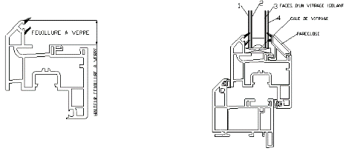
La feuillure à verre
La tenue mécanique du vitrage est assurée généralement à l’aide d’une parclose. Cette dernière peut être située soit du coté extérieur soit du coté intérieur de la feuillure à verre.
Son rôle consiste d’une part à maintenir le vitrage en place lors des efforts exercés par le vent tant en pression qu’en dépression et d’autre part à maintenir une pression suffisante sur les garnitures d’étanchéités pour conserver les performances de perméabilité à l’air et d’étanchéité à l’eau de la feuillure à verre.
La parclose se fixe sur le profilé à l’aide d’un clippage à 1 ou 2 pieds.
Les parcloses sont coupées à leurs extrémités soit à coupes droites soit à coupes d’onglet (45°) ; cette dernière méthode assure une meilleure liaison d’angle avec une légère sur-longueur d’environ 1 mm.

Slide 56
Les garnitures d’étanchéité
Plus communément appelé « joint d’étanchéité ».
Sur une menuiserie nous pouvons trouver des garnitures d’étanchéité que l’on peut classer par leur fonction :
Les joints à fonction dynamique :
- joint de frappe extérieur entre dormant et ouvrant
- joint de frappe intérieur entre ouvrant et dormant
- joint de battue
Les joints à fonction statique :
- joint de feuillure à verre
- joint de parclose
Il existe plusieurs types de profilés d’étanchéité qui sont désignés par leur méthode d’extrusion et de dépose sur le profilé de destination :
- Joint pré-profilé déposé sur cadre fini
- Joint pré-profilé déposé en continu à l’extrusion
- Joint pré-profilé déposé en continu par soudage haute température
- Joint profilé à l’extrusion et déposé en continu (PCE) Post Co Extrusion
- Joint profilé sur la filière principale (CE) Co Extrusion

Slide 57
Les garnitures d’étanchéité
La géométrie de la zone active des joints doit être déterminée, pour les joints à fonction dynamique pour tenir compte de son comportement à l’ouverture et à la fermeture de la fenêtre et pour tous les joints par sa capacité de compensation.
On trouvera donc des joints d’étanchéité :
- à lèvres simple ou doubles avec ou sans pied d’accroche
- tubulaires avec ou sans pied d’accroche
Les matières utilisées pour les joints sont principalement les suivantes :
- PVC souple de dureté 60 à 70 Sh A
- TPE (Thermo Plastique Elastomère)
- EPDM (Ethylène Propylène Diène Monomère)
- EPT (Ethylène Propylène Ter polymère)
Les 2 premières matières sont soudables.

Slide 58
Le drainage
L’exposition aux intempéries des menuiseries oblige à se préoccuper tout particulièrement du problème de leurs étanchéités à l’eau. Ce problème est traitée par une organisation spécifique appelée « drainage ».
Le drainage des menuiseries est destiné à évacuer vers l’extérieur du bâtiment l’eau qui pourrait s’infiltrer soit dans les feuillures à verre soit dans les pièces d’appui.
Le drainage est réalisé d’une part par un traitement du cheminement de l’eau depuis ses points d’infiltration et d’autre part son évacuation vers l’extérieur.
L’eau qui s’infiltre doit être récupéré dans des rainures ou dans des gorges de section suffisante, en section horizontale un profil « goutte d’eau » évitera toutes remontées par capillarité.
L’eau ainsi canalisée et récupérée sera évacuée de la menuiserie soit par des perçages soit par des usinages oblongs ; compte tenu de la tension de surface du matériau PVC il est impératif de prévoir des sections de drainage d’au moins 64 mm² (perçages de 8 mm de diamètre) avec 5 mm minimum de passage.
Attention : En aucun cas le système de drainage ne devra conduire à amener de l’eau en phase liquide dans les chambres destinées à recevoir des renforts en acier.

Slide 59
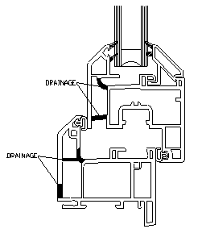
Le drainage
Lorsque le drainage est situé de part et d’autre d’une garniture d’étanchéité la pression de l’air due au vent est supérieure à la sortie qu’à l’entrée. Cette différence peut gênée le bon écoulement de l’eau. Pour remédier à cet inconvénient il existe deux solutions :
- Pprévoir une différence de hauteur entre la sortie et l’entrée pour créer une hauteur de colonne d’eau supérieure à la différence de pression constatée ; 10 mm de hauteur de colonne d’eau correspond à 100 Pascals.
- Prévoir un système d’équilibrage des pressions ; les différentes solutions consistent pour le drainage de la pièce d’appui, soit à réaliser une interruption de la garniture d’étanchéité sur la traverse haute du dormant (suppression du joint sur 15 cm environ) soit à réaliser des usinages au travers du talon de feuillure de la traverse dormante. Dans tous les cas cet équilibrage sera réalisé au plus loin du drainage.
Pour le drainage de la feuillure à verre à réaliser des usinages sur la feuillure de la traverse haute. Compte tenu de la très faible quantité d’eau pénétrant dans cette feuillure cet équilibrage de pression est rarement nécessaire.
Pour limiter les remontées d’eau dans le cas de coups de vents violents sur les façades particulièrement exposées il sera nécessaire de prévoir la pose, à l’extérieur de la pièce d’appui, de clapets communément appelés « coupe vent ».
Pas d'eau dans les doublages, ni dans les tubulures avec drainage.

Slide 60
La quincaillerie de condamnation
L’interface dormant / ouvrant appelée « chambre technique » sera conçue pour permettre le logement des crémones de condamnation. Ces crémones sont du type CS (châssis à soufflet ou abattant), OF (ouvrant à la française) ou OB (ouvrant oscillo battant).
Le logement prévu dans l’ouvrant sera une rainure dite « européenne ». L’axe de cette rainure par rapport au parement intérieur du dormant est soit de 9 mm soit de 13 mm.
Les différentes crémones existantes sur le marché offre un choix de positions de fouillot (7.5 mm et 15 mm pour les crémones simples et 28 mm à 40 mm pour les crémones avec cylindre à clé) qui permet de répondre aux différentes conceptions des masses centrales. Le choix déterminera l’encombrement du boîtier de crémone et par conséquent la largeur du battant.
L’entraxe de fixation des vis des poignées est de 43 mm pour les crémones sans cylindre à clé.
L’entraxe entre le carré et le cylindre à clé est de 70 mm.
Le jeu périphérique entre l’ouvrant et le dormant sera de 12 mm ; ce jeu est déterminée par l’utilisation de gâches pour les galets de verrouillages.
Compte tenu de la rigidité des profilés de battants en PVC l’espacement entre deux points de verrouillage de la crémone sera au maximum de 700 mm.
Des verrous de condamnation (à tirette, à levier, intégrés ou non) sont prévus pour être posés en option, en haut et en bas du vantail secondaire.

Slide 61
La quincaillerie de condamnation
La liaison entre la crémone et le dormant est assurée par des composants appelés « gâches ». Ce sont des éléments réalisés généralement en zamak ou en polyamide 6/6 FV. Ils sont regroupés en 4 catégories :
- les gâches tringle pour les OF
- les gâches galet pour les CS, OF et OB
- les gâches pêne pour les crémones avec cylindre à clé
- les gâches « champignon » pour les ferrages de sécurité à l’effraction

Slide 62
Les assemblages mécaniques
Les assemblages des profilés en PVC sont généralement soudés. Néanmoins certain systèmes ont été conçus avec une solution d’assemblage mécanique pour la liaison des meneaux sur les cadres dormant et pour les traverses d’ouvrant.
Les détails de montage et les composants nécessaires sont propres à chaque système. Ils sont décrits dans les avis techniques.
Un soin tout particulier devra être apporté à leur conception ; elle devra tenir compte des exigences en matière d’étanchéité à l’eau, de résistance aux sollicitations mécaniques (charges et poussées) et de drainage.

Slide 63
Les entrées d’air
Pour le bien-être des occupants et pour la salubrité des locaux la législation impose une ventilation pour le renouvellement de l’air.
A cet effet et selon le système de ventilation retenu, des entrées d’air auto réglables peuvent être posées sur les fenêtres. Les débits aérauliques sont de 15, 22, 30, 45 m3/h ou hygroréglables.
Pour assurer leur bon fonctionnement ces entrées d’air doivent être mise en œuvre selon les prescriptions du fabricant.
Sauf cas particulier le débit aéraulique est assuré en respectant les dispositions d’usinage des mortaises définies dans le cahier du CSTB n° 3376 (Dispositions d’usinage des entailles destinées à recevoir les entrées d’air des profilés de fenêtres)
Les entrées d’air sont situées soit sur la traverse haute des ouvrants soit sur la façade avant des coffres de volet roulant.
On préconisera les entrées d’air certifiées NF afin de garantir d’une part le débit aéraulique et la cohérence des performances acoustiques avec la menuiserie.

Slide 64
Le vitrage
En matière de conception des menuiseries et de la définition des gammes le vitrage tient un rôle prépondérant. Selon les systèmes et les typologies le vitrage représente entre 70 et 80 % de la surface totale.
On distingue les vitrages simples de 4 à 6 mm d’épaisseur, plus guère prescrit pour des raisons de performances thermiques et les vitrages à hautes performances techniques.
Parmi ces derniers il faut distinguer les vitrages à isolation thermique, les vitrages à affaiblissement acoustique et les vitrages thermo acoustiques.
Les vitrages à performances d’isolation thermique sont généralement des vitrages doubles ; les plus performants sont les vitrages ITR (isolation thermique renforcée) avec gaz argon occlut. L’épaisseur totale du volume verrier est de 20, 24 ou 28 mm.
Les vitrages à fortes performances d’affaiblissement acoustique sont composés de deux verres d ‘épaisseur et de composition différente pour séparer les fréquences de résonance critiques. Un feuilleté acoustique est souvent utilisé. L’épaisseur totale du volume verrier est de 24 à 31 mm.
Les vitrages thermo acoustiques sont des vitrages acoustiques dont l’espace entre les 2 verres est d’au moins 12 mm et dont le vitrage extérieur est revêtu sur la face 2 d’une couche à basse émissivité.
Quelque soit le vitrage retenu, sa mise en œuvre dans la feuillure à verre et plus particulièrement son calage sera réalisé conforme au DTU 39.

Slide 65
Le renforcement des menuiseries
Le module d’élasticité en flexion du matériau PVC est de 2600 Mpa. ; ce module est 3 fois moins élevé que celui du bois, 27 fois moins élevé que celui de l’aluminium et 80 fois moins élevé que l’acier.
Par conséquent, et afin de pouvoir répondre aux exigences de flèche maximale des éléments sous les pressions du vent, il est nécessaire de prendre des dispositions spécifiques en matière de rigidité des profilés.
Pour ce faire il est possible de travailler d’une part sur la géométrie des profilés en PVC et d’autre part en renforçant ces profilés à l’aide d’armatures en acier ou en aluminium.
La norme NF P20 501 « Choix des fenêtres en fonction de leur exposition » demande que chaque élément constitutif de la menuiserie ne dépasse pas une flèche du 1/150ème de sa longueur son la pression du site d’exposition ; cette pression du vent est de 800 Pa. Pour la classe V*A2 et de 1200 Pa. Pour la classe V*A3.
Pour information, la masse centrale d’une menuiserie à 2 vantaux doit avoir un moment d’inertie (en équivalent E PVC) de 550 cm4 pour la classe V*A2 et de 800 cm4 pour la classe V*A3.
Le paragraphe ci-après intitulé donne toutes les informations nécessaires pour le calcul et l’optimisation des renforcements.

Slide 66
Le renforcement des menuiseries
Les menuiseries de couleur, L > à 0.82 teintée dans la masse ou par co extrusion, doivent être renforcées dans chacun de leurs profilés principaux de couleur (ouvrant et dormant).
Les menuiseries plaxées doivent être renforcées dans chacun de leurs profilés principaux plaxés (ouvrant et dormant).
Nota : Ces renforcements seront pris en compte lors des calculs de flèche
Renforcement de base
Un calcul de flèche maxi se fera selon les critères du 1/300 sous pression 800 Pa. pour la classe V*C2, sous pression 1200 Pa. pour la classe V*C3 ou sous la pression de site P1 pour les exigences supérieures à V*C 3.
En aucun cas la flèche ne devra dépasser 15 mm sous 800 Pa.
Autres cas de renforcements possibles
- Montants libres des ouvrants oscillo battants
- Renforcement des ferrages de rotation dans le cas de vantaux lourds
- Amélioration des performances acoustiques (pour les performances supérieures à AC3)
- Menuiseries retardatrices d’effraction
- Argumentations commerciales

Slide 67
Le sens d’ouverture des menuiseries
Le sens d’ouverture d’une menuiserie à 1 ou 2 vantaux se définit toujours :
- « VUE DE L’INTERIEUR DU LOCAL » pour les fenêtres et les portes fenêtres
- « VUE DE L’EXTERIEUR » pour les portes d’entrées
Le sens d’ouverture d’une menuiserie à 3 vantaux se définit d’une part par l’emplacement du 3ème vantail ou fixe en dormant et d’autre part par le sens d’ouverture de la 2 vantaux.
Le sens d’ouverture des menuiseries à 1 ou 2 vantaux est défini par les termes suivants :
- Droite ou Gauche ; les fiches de rotation du vantail avec poignée sont situées à Droite ou à Gauche.
- Tirant ou Poussant ; la manœuvre d’ouverture de la menuiserie se fait en Tirant ou en Poussant.
On peut alors parler de menuiserie :
- à droite tirant
- à gauche tirant
- à droite poussant
- à gauche poussant

Slide 68
Offre commerciale PVC

Slide 69
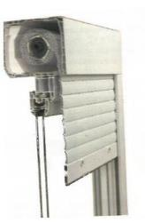
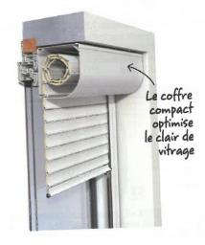
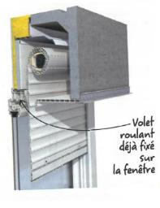
Que vendons nous chez Lapeyre Industries
Fenêtre
Porte fenêtre
Porte d’entrée
Porte de service
Baie coulissante
CVR
Coffre de volet roulant intégré
BBR
Bloc baie rénovation
BBI
Bloc baie intégrée

Slide 70
Questions réponses ?

